Slide 2

Thực hành TTUD
Disjoint segment

Slide 3
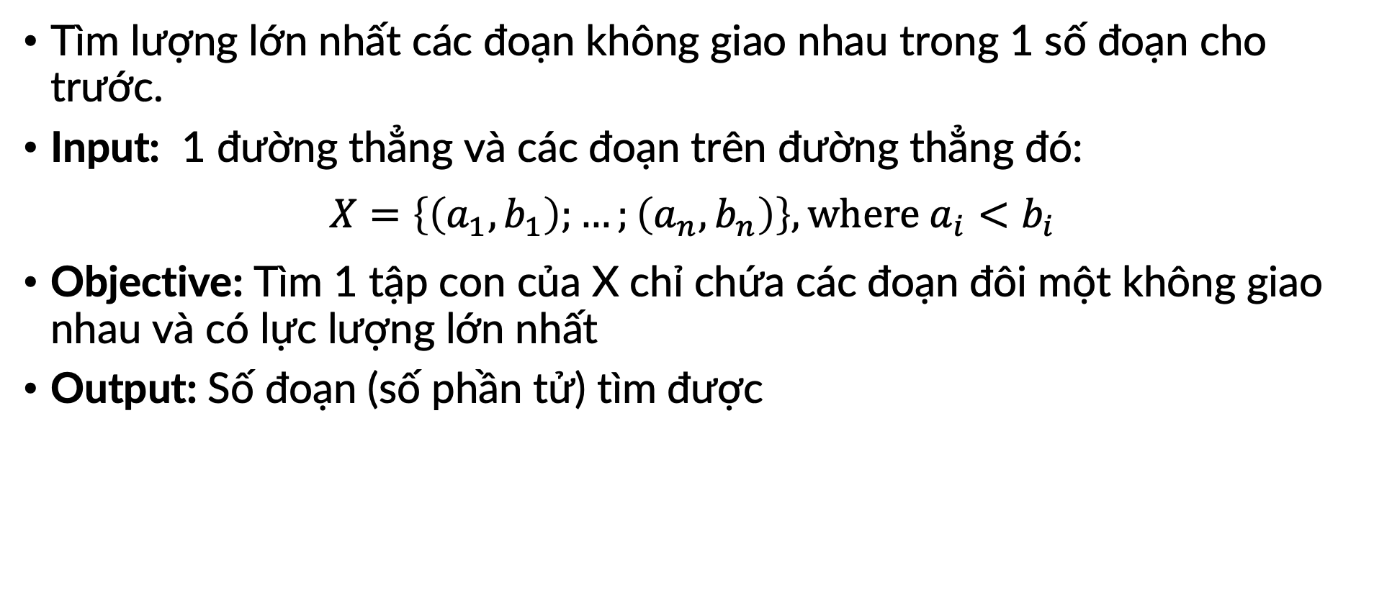
Disjoint segment
Tìm lượng lớn nhất các đoạn không giao nhau trong 1 số đoạn cho trước.
Input: 1 đường thẳng và các đoạn trên đường thẳng đó:
$$X=\left\{\left(a_{1},b_{1}\right);…;\left(a_{n}, b_{n}\right)\right\}, where a_{i}<b_{i}$$
Objective: Tìm 1 tập con của X chỉ chứa các đoạn đôi một không giao nhau và có lực lượng lớn nhất
Output: Số đoạn (số phần tử) tìm được

Slide 4
Disjoint segment
Example
stdin | stdout
6 0 10 3 7 6 14 9 11 12 15 17 19 | 4 Explain: (3,7), (9,11), (12,15), (17,19)

Slide 5
Disjoint segment
Ý tưởng: tham lam
Nhận xét: Chọn từ trái sang phải: Đoạn nào kết thúc sớm thì ưu tiên chọn trước, vì có thể “tiết kiệm” được không gian cho các đoạn phía sau
Sắp xếp các đoạn tăng dần theo điểm kết thúc
Duyệt qua các đoạn và kiểm tra xem 1 đoạn có thoả mãn yêu cầu không, nếu có thì sẽ chọn vào tập con cần tìm
Biến phụ trợ:
last: lưu điểm kết thúc của đoạn trước đó ta đã chọn
Điều kiện chọn đoạn vào tập con: begin của đoạn đó > last

Slide 6
THANK YOU !

